Slide 1

Banco de Dados
INSTITUTO FEDERAL
AMAZONAS
Modelo Conceitual ER
Professor: Paulo Sérgio Ruiz Del Aguila

Slide 2
Exercício 1
INSTITUTO FEDERAL
AMAZONAS
Uma administradora de Condomínios deseja guardar dados sobre edifícios, apartamentos e seus moradores.
Cada edifício tem um endereço, um código, uma data de construção e uma data de vistoria
Cada edifício possui vários apartamentos
Um apartamento é caracterizado por um número e uma área
Em cada apartamento podem ou não morar várias pessoas, e cada uma destas pode estar associada a um ou mais apartamentos
Uma pessoa é caracterizada por CPF, nome, sexo e data de nascimento
Deseja-se guardar ainda, o tipo de moradia (inquilino ou proprietário) e a data em que a pessoa começou a morar no apartamento

Slide 3
Exercício 2
INSTITUTO FEDERAL
AMAZONAS
Deseja-se guardar dados sobre empregados, departamentos e projetos de uma companhia.
A companhia é organizada em departamentos e cada departamento tem um nome, um número e um empregado que o gerencia. Deseja-se guardar a data na qual o empregado começou a gerenciar o departamento.
Um departamento pode estar em vários locais.
Um departamento controla um número de projetos, os quais possuem número, nome e um único local.
Um empregado é caracterizado por um cadastro que contém cpf, nome, sexo e salário. O empregado deverá estar associado a um departamento, mas pode trabalhar em vários projetos que não necessariamente são controlados pelo mesmo departamento. O departamento possui vários empregados.
Deseja-se guardar o número de horas que um empregado trabalha em um projeto e o supervisor direto de cada empregado (que também é um empregado).
Cada empregado possui dependentes caracterizados por um número, nome, data de nascimento e grau de parentesco.

Slide 4
Exercício 3
INSTITUTO FEDERAL
AMAZONAS
Assuma que um conjunto de entidades, onde Empregado é especializado de acordo com o setor onde trabalha: Administrativo, Vendas e Financeiro. Mostre a especialização e classifique-a em total ou parcial, disjunta ou sobreposta.

Slide 5
Exercício 4
INSTITUTO FEDERAL
AMAZONAS
Construa um esquema ER para um sistema de saúde ideal, considerando que:
Hospitais são formados por um ou mais Ambulatórios e cada um destes está em um único Hospital
Médicos clinicam (trabalham) em um único Hospital, cada um deles agregando vários Médicos
Hospitais solicitam vários exames clínicos, e cada um destes pode ter solicitações de vários Hospitais
Pacientes consultam com vários Médicos, e estes consultam vários Pacientes
Hospitais possuem Ambulatórios, onde são atendidos vários Pacientes, enquanto estes só podem ser atendidos em um único Ambulatório
O Pessoal de Apoio do Hospital é alocado em cada Ambulatório, e cada um destes conta com vários integrantes do Pessoal de Apoio
Os Pacientes podem ou não realizar vários Exames, e cada Exame pode ou não ser realizado por vários Pacientes
Os Exames são realizados em Laboratórios, que por sua vez podem realizar quantos Exames forem necessários
Cada Paciente pode receber vários Diagnósticos, e cada Diagnóstico pertence a um único Paciente

Slide 6
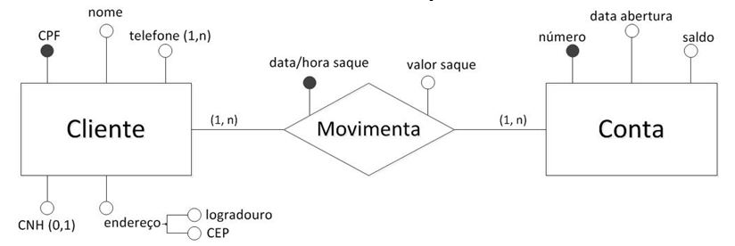
Exercício 5
INSTITUTO FEDERAL
AMAZONAS
Classifique todos os atributos do esquema abaixo:

Slide 7
Exercício 6
INSTITUTO FEDERAL
AMAZONAS
Em uma empresa temos funcionários que trabalham em vários setores. Um funcionário tem matrícula, cpf, nome, vários telefones, endereço dividido em rua e cep, salário e cargo. Um setor tem código, descrição e localização. Um funcionário pode trabalhar apenas em um setor, e um setor tem vários funcionários.
Um funcionário pode supervisionar vários funcionários e um funcionário é supervisionado por outro funcionário.
Funcionário pode ter dependentes.
Dependente tem um número sequencial, nome e grau de parentesco.

Slide 8
Exercício 7
INSTITUTO FEDERAL
AMAZONAS
Em um Hospital do SUS, um médico consulta vários pacientes e o paciente é consultado por vários médicos. Um paciente pode solicitar vários medicamentos e o medicamento é solicitado por vários pacientes. Um médico tem crm e nome. Um paciente tem cpf, nome, telefone e endereço. Na consulta é preciso saber a data e o diagnóstico. Um medicamento tem código, descrição e validade. Construa o esquema conceitual usando o modelo ER

Slide 9
Exercício 8
INSTITUTO FEDERAL
AMAZONAS
Em um Hospital do SUS, um médico consulta vários pacientes e o paciente é consultado por vários médicos. Um paciente consultado por um médico pode ou não solicitar vários medicamentos e o medicamento pode ou não ser solicitado por vários pacientes que foram consultados por um médico. Um médico tem crm, nome e especialidade. Um paciente tem cpf, nome, telefone e endereço. Na consulta é preciso saber a data e o diagnóstico. Um medicamento tem código, descrição e validade. Construa o esquema conceitual usando o modelo ER

Slide 10
INSTITUTO FEDERAL
AMAZONAS
Obrigado
E-mail: pauloaguila@gmail.com
Telefone: 81898899

